Slide 1
FEI Journal Club V.
Hodnocení výzkumných organizací a hodnocení programů účelové podpory
výzkumu, vývoje a inovací dle Metodiky M17+
Hodnocení 2022
prof. Ing. Radek Martinek, Ph.D.

Slide 2
Metodika 2017+
Modul 1: Hodnocení vybraných výsledků (Kvalita vybraných výsledků):
Hodnocení dle:
přínosu k poznání: originalita, význam a obtížnost získání výsledku, uplatňované zejména na výsledky základního výzkumu,
společenské relevance: ve smyslu komerční užitečnosti (typicky průmyslový výzkum přinášející ekonomické zisky) nebo ve smyslu společenské užitečnosti či potřebnosti (typicky výzkum vznikající na společenskou objednávku).
společenské relevance
přínosu k poznání

Slide 3
Metodika 2017+
Modul 2: Hodnocení bibliometrické analýzy (Výkonnost výzkumu):
Hodnocení časopisů článků dle Web of Science (AIS).
Důraz na D1 a D2 - Q1-Q2.
Srovnání výzkumných organizací v ČR, srovnání ČR, EU15 a svět.

Slide 4
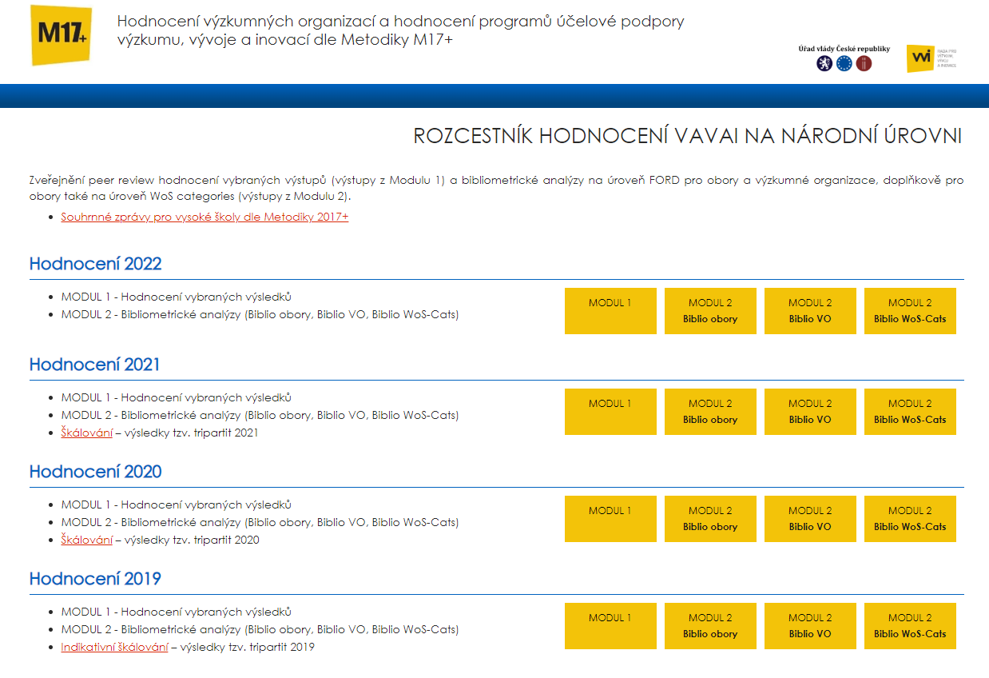
https://hodnoceni.rvvi.cz

Slide 5
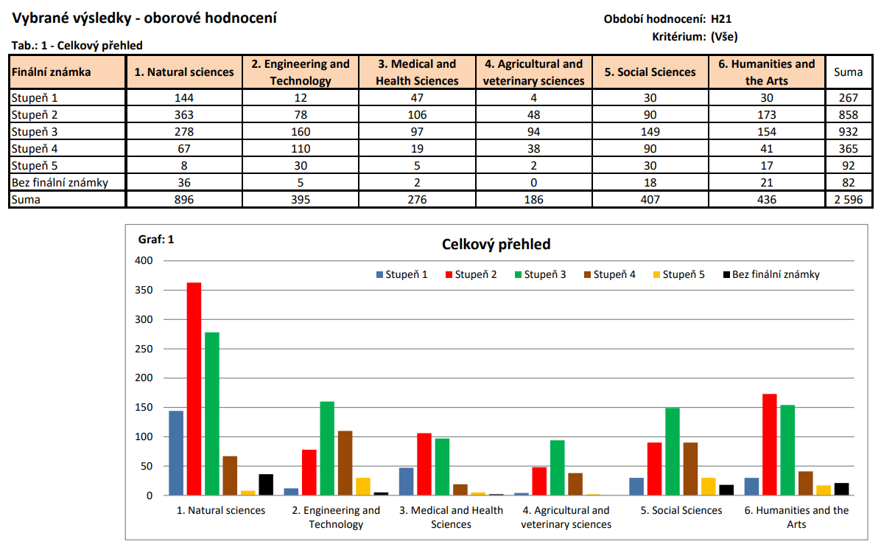
MODUL 1 – Hodnocení vybraných výsledků – H21

Slide 6
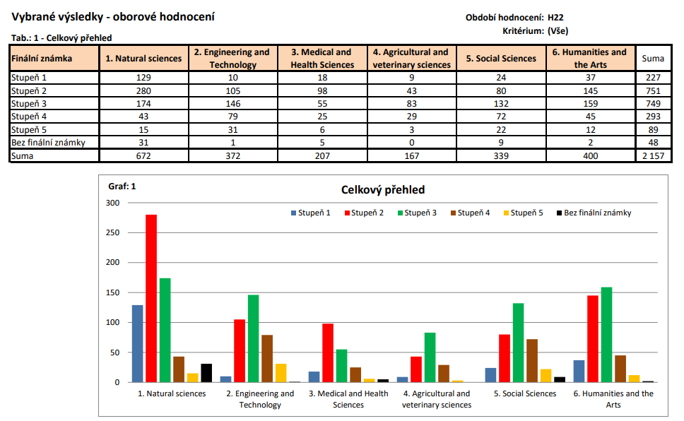
MODUL 1 – Hodnocení vybraných výsledků – H22

Slide 7
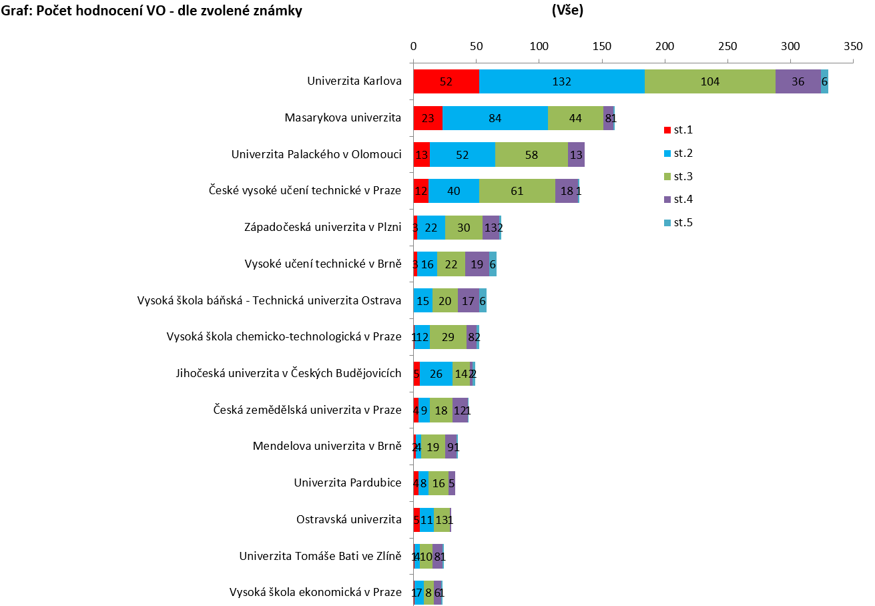
MODUL 1 – Hodnocení vybraných výsledků – H21
Tab: Počet hodnocení VO (dle zvolené známky) | Známka
Název výzkumné organizace | st.1 | st.2 | st.3 | st.4 | st.5 | Suma
Univerzita Karlova | 52 | 132 | 104 | 36 | 6 | 330
Masarykova univerzita | 23 | 84 | 44 | 8 | 1 | 160
Univerzita Palackého v Olomouci | 13 | 52 | 58 | 13 |  | 136
České vysoké učení technické v Praze | 12 | 40 | 61 | 18 | 1 | 132
Západočeská univerzita v Plzni | 3 | 22 | 30 | 13 | 2 | 70
Vysoké učení technické v Brně | 3 | 16 | 22 | 19 | 6 | 66
Vysoká škola báňská - Technická univerzita Ostrava |  | 15 | 20 | 17 | 6 | 58
Vysoká škola chemicko-technologická v Praze | 1 | 12 | 29 | 8 | 2 | 52
Jihočeská univerzita v Českých Budějovicích | 5 | 26 | 14 | 2 | 2 | 49
Česká zemědělská univerzita v Praze | 4 | 9 | 18 | 12 | 1 | 44
Mendelova univerzita v Brně | 2 | 4 | 19 | 9 | 1 | 35
Univerzita Pardubice | 4 | 8 | 16 | 5 |  | 33
Ostravská univerzita | 5 | 11 | 13 | 1 |  | 30
Univerzita Tomáše Bati ve Zlíně | 1 | 4 | 10 | 8 | 1 | 24
Vysoká škola ekonomická v Praze | 1 | 7 | 8 | 6 | 1 | 23
Univerzita Jana Evangelisty Purkyně v Ústí nad Labem | 2 | 6 | 5 | 5 |  | 18
Ministerstvo obrany/Univerzita obrany |  | 5 | 4 | 4 | 4 | 17
Technická univerzita v Liberci | 1 | 3 | 11 | 2 |  | 17
Univerzita Hradec Králové | 2 | 6 | 3 | 3 | 1 | 15
Slezská univerzita v Opavě | 1 | 4 | 4 | 5 |  | 14
Veterinární a farmaceutická univerzita Brno |  | 6 | 2 | 3 | 1 | 12
Pražská vysoká škola psychosociálních studií, s. r. o. |  |  | 4 | 5 | 1 | 10
Metropolitní univerzita Praha, o.p.s. |  | 2 | 5 | 1 |  | 8
Akademie múzických umění v Praze |  | 2 | 5 |  |  | 7
Janáčkova akademie múzických umění v Brně |  | 2 | 1 | 2 |  | 5
Moravská vysoká škola Olomouc, o.p.s. |  |  | 2 | 2 |  | 4
Policejní akademie České republiky v Praze |  |  | 2 | 2 |  | 4
Vysoká škola umělecko-průmyslová v Praze |  | 1 | 2 |  |  | 3
Vysoká škola finanční a správní, a.s. |  | 1 | 1 | 1 |  | 3
ŠKODA AUTO VYSOKÁ ŠKOLA o.p.s. |  |  |  | 2 |  | 2
Akademie výtvarných umění v Praze |  | 1 | 1 |  |  | 2
Vysoká škola polytechnická Jihlava |  |  |  | 1 | 1 | 2
Univerzita Jana Amose Komenského Praha s.r.o. |  |  |  |  | 2 | 2
Vysoká škola technická a ekonomická v Českých Budějovicích |  |  | 1 |  |  | 1
Suma | 135 | 481 | 519 | 213 | 40 | 1 388
Segment: | VŠ
Poskytovatel: | (Vše)
Období hodnocení: | H21
Kritérium: | (Vše)
Vědní oblast: | (Vše)
Obor (Ford): | (Vše)

Slide 8
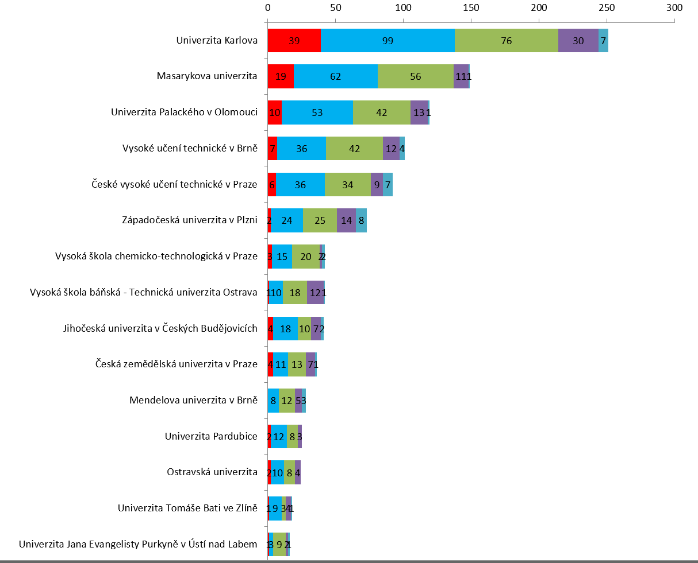
MODUL 1 – Hodnocení vybraných výsledků – H22
Tab: Počet hodnocení VO (dle zvolené známky) | Známka
Název výzkumné organizace | st.1 | st.2 | st.3 | st.4 | st.5 | Suma
Univerzita Karlova | 39 | 99 | 76 | 30 | 7 | 251
Masarykova univerzita | 19 | 62 | 56 | 11 | 1 | 149
Univerzita Palackého v Olomouci | 10 | 53 | 42 | 13 | 1 | 119
Vysoké učení technické v Brně | 7 | 36 | 42 | 12 | 4 | 101
České vysoké učení technické v Praze | 6 | 36 | 34 | 9 | 7 | 92
Západočeská univerzita v Plzni | 2 | 24 | 25 | 14 | 8 | 73
Vysoká škola chemicko-technologická v Praze | 3 | 15 | 20 | 2 | 2 | 42
Vysoká škola báňská - Technická univerzita Ostrava | 1 | 10 | 18 | 12 | 1 | 42
Jihočeská univerzita v Českých Budějovicích | 4 | 18 | 10 | 7 | 2 | 41
Česká zemědělská univerzita v Praze | 4 | 11 | 13 | 7 | 1 | 36
Mendelova univerzita v Brně |  | 8 | 12 | 5 | 3 | 28
Univerzita Pardubice | 2 | 12 | 8 | 3 |  | 25
Ostravská univerzita | 2 | 10 | 8 | 4 |  | 24
Univerzita Tomáše Bati ve Zlíně | 1 | 9 | 3 | 4 | 1 | 18
Univerzita Jana Evangelisty Purkyně v Ústí nad Labem | 1 | 3 | 9 | 2 | 1 | 16
Vysoká škola ekonomická v Praze | 1 | 4 | 6 | 5 |  | 16
Slezská univerzita v Opavě |  | 5 | 2 | 5 | 2 | 14
Veterinární a farmaceutická univerzita Brno | 1 | 1 | 4 | 5 | 1 | 12
Univerzita Hradec Králové | 3 | 5 | 2 | 1 | 1 | 12
Technická univerzita v Liberci |  | 1 | 8 | 2 |  | 11
Ministerstvo obrany/Univerzita obrany | 1 | 3 | 5 | 2 |  | 11
Akademie múzických umění v Praze |  | 5 | 2 |  | 2 | 9
Vysoká škola finanční a správní, a.s. |  | 1 |  | 4 |  | 5
Metropolitní univerzita Praha, o.p.s. |  | 1 | 4 |  |  | 5
Vysoká škola podnikání a práva, a.s. |  |  | 2 | 3 |  | 5
Policejní akademie České republiky v Praze |  |  |  | 2 | 1 | 3
Akademie výtvarných umění v Praze |  |  | 3 |  |  | 3
Janáčkova akademie múzických umění v Brně |  |  | 2 | 1 |  | 3
Univerzita Jana Amose Komenského Praha s.r.o. |  |  |  | 1 | 2 | 3
Vysoká škola umělecko-průmyslová v Praze | 1 | 1 |  |  | 1 | 3
Vysoká škola polytechnická Jihlava |  |  | 1 | 2 |  | 3
ŠKODA AUTO VYSOKÁ ŠKOLA o.p.s. |  |  | 2 |  |  | 2
Anglo-americká vysoká škola, z.ú. |  |  | 1 |  |  | 1
Vysoká škola technická a ekonomická v Českých Budějovicích |  |  | 1 |  |  | 1
Segment: | VŠ
Poskytovatel: | (Vše)
Období hodnocení: | H22
Kritérium: | (Vše)
Vědní oblast: | (Vše)
Obor (Ford): | (Vše)

Slide 9
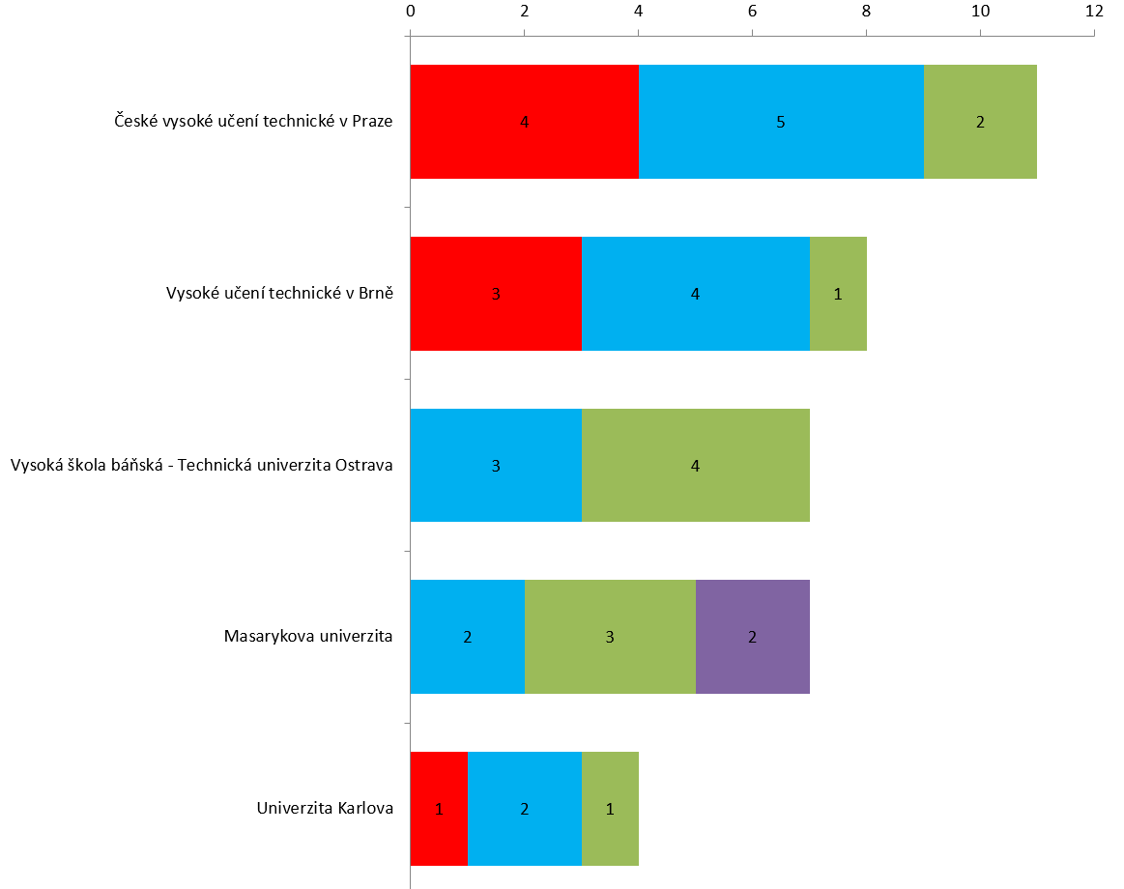
MODUL 1 – Hodnocení vybraných výsledků – H22
Segment: | VŠ
Poskytovatel: | (Vše)
Období hodnocení: | H22
Kritérium: | (Vše)
Vědní oblast: | 1. Natural sciences
Obor (Ford): | 1.2 Computer and information sciences + 1.1 Mathematics
H21: 4x st.2 a 3x st.3 (7x)
H20: 3x st.2 a 3x st.3 (6x)
H19: 1x st.1 a 4x st.2 a 3x st.3 a 2x st.4 (10x)
H18: 1x st.4 (1x)
H17: 3x st3 a 2x st4 (5x)
VSB: 3x st.2 a 4x st.3 (7x)
FEI: 1x st.2 a 3x st3 (4x)

Slide 10
Segment: | VŠ
Poskytovatel: | (Vše)
Období hodnocení: | H21
Kritérium: | (Vše)
Vědní oblast: | 1. Natural sciences
Obor (Ford): | 1.2 Computer and information sciences
MODUL 1 – Hodnocení vybraných výsledků – H21
Přínos k poznání | Ojha, Varun;Abraham, Ajith;Snášel, Václav | Metaheuristic design of feedforward neural networks: A review of two decades of research | 1. Natural Sciences | 1.2 Computer and information sciences | Computer sciences, information science, bioinformathics (hardware development to be 2.2, social aspect to be 5.8) | H21 | 3
Přínos k poznání | Pan, J.-S.;Kong, Lingping;Sung, T.-W.;Tsai, P.-W.;Snášel, Václav | α-fraction first strategy for hierarchical model in wireless sensor networks | 1. Natural Sciences | 1.2 Computer and information sciences | Computer sciences, information science, bioinformathics (hardware development to be 2.2, social aspect to be 5.8) | H21 | 3
Přínos k poznání | Nowaková, Jana;Prílepok, Michal;Snášel, Václav | Medical Image Retrieval Using Vector Quantization and Fuzzy S-tree | 1. Natural Sciences | 1.2 Computer and information sciences | Computer sciences, information science, bioinformathics (hardware development to be 2.2, social aspect to be 5.8) | H21 | 3
Přínos k poznání | Zawbaa, Hossam M.;Emary, E.;Grosan, Crina;Snášel, Václav | Large-dimensionality small-instance set feature selection: A hybrid bio-inspired heuristic approach | 1. Natural Sciences | 1.2 Computer and information sciences | Computer sciences, information science, bioinformathics (hardware development to be 2.2, social aspect to be 5.8) | H21 | 2

Slide 11
Segment: | VŠ
Poskytovatel: | (Vše)
Období hodnocení: | H22
Kritérium: | (Vše)
Vědní oblast: | 1. Natural sciences
Obor (Ford): | 1.2 Computer and information sciences + 1.1 Mathematics
MODUL 1 – Hodnocení vybraných výsledků – H22
Společenská relevance | Platoš, Jan;Hendrych, Jakub | Analytický a servisní modul ve formě softwarové aplikace pro analýzu lakovacích obrazců - Softwarová aplikace | 1. Natural Sciences | 1.2 Computer and information sciences | Computer sciences, information science, bioinformathics (hardware development to be 2.2, social aspect to be 5.8) | H22 | 2
Společenská relevance | Vondráková, Petra;Beremlijski, Petr;Mařík, Robert | MATH4U-MATH IN FOUR LANGUAGES FOR STUDENTS AND TEACHERS | 1. Natural Sciences | 1.1 Mathematics | Applied mathematics | H22 | 3
Společenská relevance | Chakraborty, K.;Bhatia, S.;Bhattacharyya, S.;Platoš, Jan;Bag, R.;Hassanien, A.E. | Sentiment Analysis of COVID-19 tweets by Deep Learning Classifiers-A study to show how popularity is affecting accuracy in social media | 1. Natural Sciences | 1.2 Computer and information sciences | Computer sciences, information science, bioinformathics (hardware development to be 2.2, social aspect to be 5.8) | H22 | 3
Společenská relevance | Kružík, Jakub;Horák, David;Čermák, Martin;Pospíšil, Lukáš;Pecha, Marek | Active set expansion strategies in MPRGP algorithm | 1. Natural Sciences | 1.1 Mathematics | Applied mathematics | H22 | 3

Slide 12
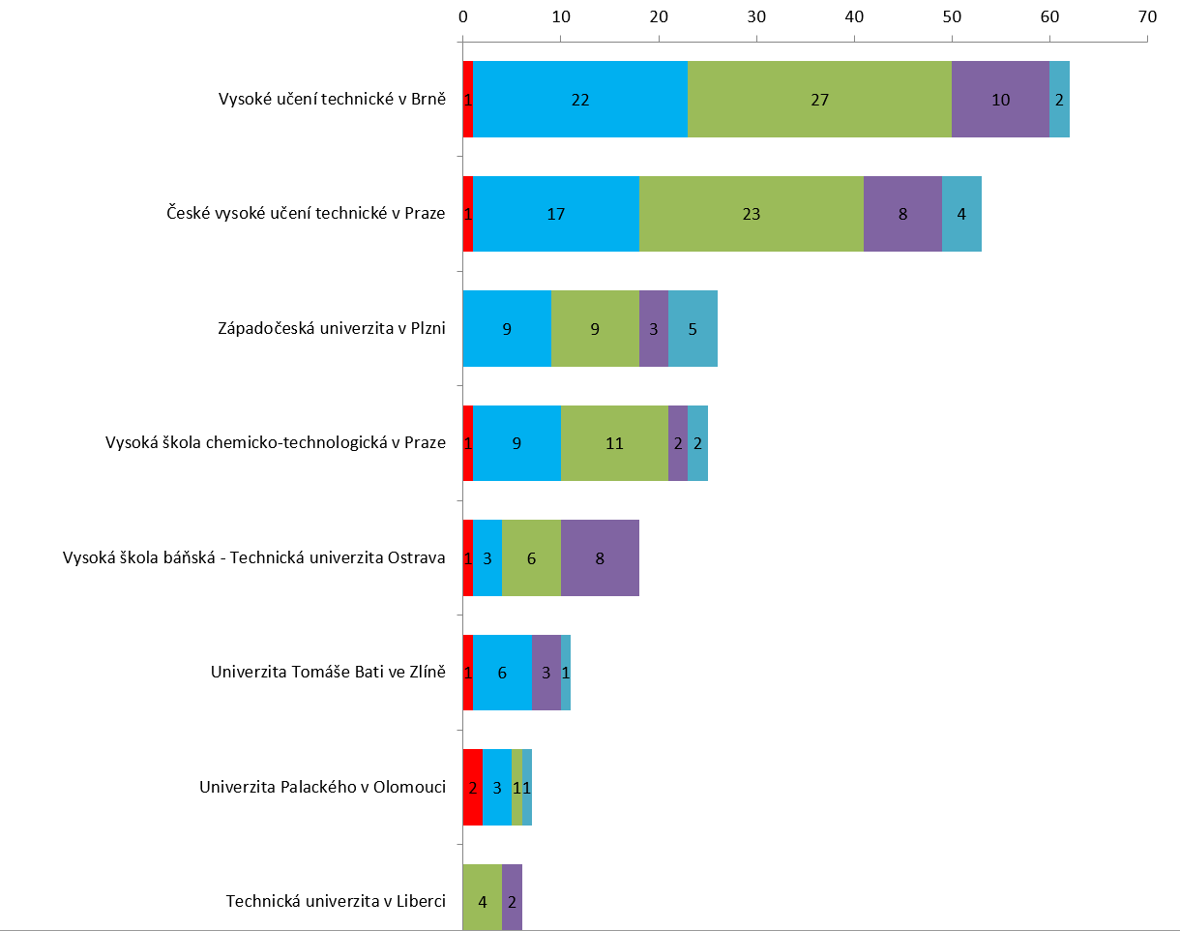
MODUL 1 – Hodnocení vybraných výsledků – H22
Segment: | VŠ
Poskytovatel: | (Vše)
Období hodnocení: | H22
Kritérium: | (Vše)
Vědní oblast: | 2. Engineering and Technology
Obor (Ford): | 2.2 Electrical engineering, Electronic engineering, Information engineering
VŠB: 2x st.2 a 1x st.3 a 1x st.4 (4x)
H21: 2x st.2 a 5x st.3 a 3x st.4 a 1 st.5 (11x)
H20: 1x st.2 a 1x st.4 a 1x st.5 (3x)
H19: 2x st.4 a 1x st.5 (3x)
H18: 1x st.2 a 5x st.3 a 7x st.4 a 5x st.5 (18x)
H17: 1x st2 a 10x st3 a 7x st.4 a 1x st.5 (19x)
FEI: 2x st.2 a 1x st.3 a 1x st.4 (4x)

Slide 13
Segment: | VŠ
Poskytovatel: | (Vše)
Období hodnocení: | H21
Kritérium: | (Vše)
Vědní oblast: | 2. Engineering and Technology
Obor (Ford): | 2.2 Electrical engineering, Electronic engineering, Information engineering
MODUL 1 – Hodnocení vybraných výsledků – H21
Společenská relevance | Martinek, Radek;Kolařík, Jakub;Šoustek, Lukáš;Nedoma, Jan;Fajkus, Marcel;Petr, Krupa | Systém pro monitorování kardiorespiračních aktivit lidského těla v magneticky rezonančních prostředích | 2. Engineering and Technology | 2.2 Electrical engineering, Electronic engineering, Information engineering | Electrical and electronic engineering | H21 | 2
Společenská relevance | Hájovský, Radovan;Hájovský, Jiří;Pieš, Martin | Zařízení pro detekci a zasílání snímaných alarmních stavů s bezdrátovým přenosem dat | 2. Engineering and Technology | 2.2 Electrical engineering, Electronic engineering, Information engineering | Electrical and electronic engineering | H21 | 4
Společenská relevance | Novák, Tomáš;Sokanský, Karel;Tesař, Jiří;Dolejší, Ondřej;Bíl, Michal;Vik, Michal;Baleja, Richard;Bos, Petr;Maixner, Tomáš | Noční bezpečnostní inspekce pozemních komunikací - metodika provádění | 2. Engineering and Technology | 2.2 Electrical engineering, Electronic engineering, Information engineering | Electrical and electronic engineering | H21 | 3
Společenská relevance | Bešťák, Robert;Blagodárný, David;Hendrych, Jakub;Hylmar, Jiří;Kapičák, Lukáš;Orčík, Lukáš;Růžička, Jan;Vozňák, Miroslav | SW modul přepočtu signalizačních dat mobilní sítě na administrativně vymezené území | 2. Engineering and Technology | 2.2 Electrical engineering, Electronic engineering, Information engineering | Telecommunications | H21 | 3
Přínos k poznání | Martinek, Radek;Kahánková, Radana;Nazeran, Homer;Konečný, Jaromír;Jezewski, Janusz;Janku, Petr;Bilík, Petr;Žídek, Jan;Nedoma, Jan;Fajkus, Marcel | Non-Invasive Fetal Monitoring: A Maternal Surface ECG Electrode Placement-Based Novel Approach for Optimization of Adaptive Filter Control Parameters Using the LMS and RLS Algorithms | 2. Engineering and Technology | 2.2 Electrical engineering, Electronic engineering, Information engineering | Electrical and electronic engineering | H21 | 2
Přínos k poznání | Fajkus, Marcel;Nedoma, Jan;Martinek, Radek;Vašinek, Vladimír;Nazeran, Homer;Šiška, Petr | A non-invasive multichannel hybrid fiber-optic sensor system for vital sign monitoring | 2. Engineering and Technology | 2.2 Electrical engineering, Electronic engineering, Information engineering | Electrical and electronic engineering | H21 | 3
Přínos k poznání | Vaňuš, Jan;Belešová, Jana;Martinek, Radek;Nedoma, Jan;Fajkus, Marcel;Bilík, Petr;Žídek, Jan | Monitoring of the daily living activities in smart home care | 2. Engineering and Technology | 2.2 Electrical engineering, Electronic engineering, Information engineering | Electrical and electronic engineering | H21 | 3
Přínos k poznání | Proto, Antonino;Penhaker, Marek;Bibbo, Daniele;Vala, David;Conforto, Silvia;Schmid, Maurizio | Measurements of generated energy/electrical quantities from locomotion activities using piezoelectric wearable sensors for body motion energy harvesting | 2. Engineering and Technology | 2.2 Electrical engineering, Electronic engineering, Information engineering | Electrical and electronic engineering | H21 | 3

Slide 14
Segment: | VŠ
Poskytovatel: | (Vše)
Období hodnocení: | H22
Kritérium: | (Vše)
Vědní oblast: | 2. Engineering and Technology
Obor (Ford): | 2.2 Electrical engineering, Electronic engineering, Information engineering
MODUL 1 – Hodnocení vybraných výsledků – H22
Společenská relevance | Hrbáč, Roman | Prototyp hlavní komunikační karty S04 výtahových systémů IV. generace | 2. Engineering and Technology | 2.2 Electrical engineering, Electronic engineering, Information engineering | Electrical and electronic engineering | H22 | 4
Společenská relevance | Bešťák, Robert;Blagodárný, David;Hendrych, Jakub;Hylmar, Jiří;Kapičák, Lukáš;Orčík, Lukáš;Růžička, Jan;Vozňák, Miroslav | Klasifikace a agregace koncových terminálů veřejné mobilní sítě na územní celky | 2. Engineering and Technology | 2.2 Electrical engineering, Electronic engineering, Information engineering | Telecommunications | H22 | 3
Společenská relevance | Pergl, Ivo;Prokop, Lukáš;Slanina, Zdeněk;Mišák, Stanislav;Fiala, Jan;Jurczek, Jakub;Wagner, Petr | Autonomní manipulační vozík | 2. Engineering and Technology | 2.2 Electrical engineering, Electronic engineering, Information engineering | Robotics and automatic control | H22 | 2
Společenská relevance | Velička, Jan;Hájovský, Radovan;Pieš, Martin | Bezdrátové zařízení k měření koncentrace kyslíku v uzavřených prostorech | 2. Engineering and Technology | 2.2 Electrical engineering, Electronic engineering, Information engineering | Electrical and electronic engineering | H22 | 2

Slide 15
MODUL 1 – Hodnocení vybraných výsledků – H22
H22: 3x st. 2 a 4x st.3 a 1x st.4 (8x)
H21: 3x st. 2 a 9x st.3 a 1x st.4 (13x)
H20: 3x st.2 a 1x st.3 (4x)
H19: 2x st.2 a 1x st.3 a 6x st.4 a 1x st.5 (10x)
H18: 1x st.2 a 5x st.3 a 7x st.4 a 4x st.5 (17x)
H17: 1x st.2 a 5x st.3 a 6x st.4 a 3x st.5 (16x)
H23: kompletně v EN, speciální komsi FEI, 5x výsledek

Slide 16
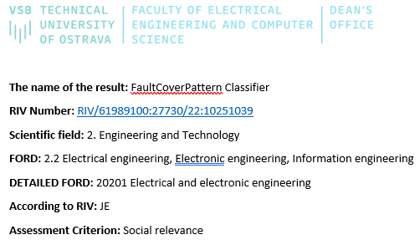
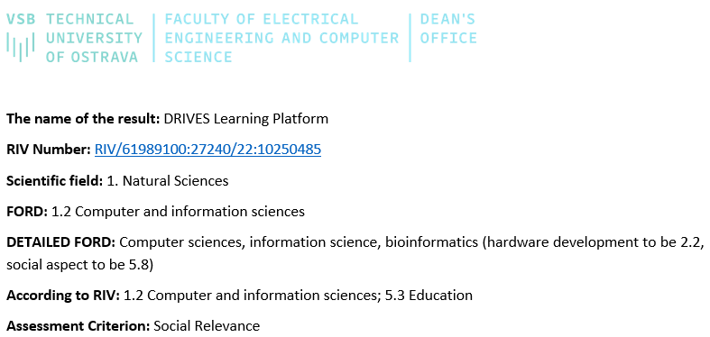
MODUL 1 – Hodnocení vybraných výsledků – H23

Slide 17
MODUL 1 – hodnocení – odvolání
Hodnotitel 1:
Výsledek popisuje spolupráci se start-up společností SprayVision. Vzniklé technické řešení je podle podkladů používáno v lakovnách několika známých firem. Jedná se tedy pravděpodobně o technologii pro lakovny užitečnou, byť pravděpodobně nikoliv zásadní. Bohužel, technickou stránku a náročnost řešení nelze z dodaných podkladů posoudit. Nelze dobře posoudit ani to, jaký podíl na úspěchu firmy má předkládaný výsledek (softwarová aplikace). Aktuální finanční přínost spolupráce nelze z dodaných podkladů posoudit, čisla z roku 2020 ukazovala na spíše nižší částky. 2
Hodnotitel 2:
Jde o výsledek typu Výzkumná zpráva popisující softwarovou aplikaci vyvinutou ve spolupráci spin-off firmy a univerzity. Aplikace vyplnila díru na trhu a nabídla software pro hodnocení kvality laku pro automobilový průmysl, ale i jiná odvětví. Software se velmi dobře ujal, používají ho přední automobilky, ale i jiné firmy, např. IKEA. Firma je úspěšná, získala řadu ocenění i investory. Celkově je tedy výsledek příkladem vzorové spolupráce komerčního a akademického světa s prokazatelným společenským významem, a to v mezinárodním měřítku. Samotná aplikace přirozeně veřejná není (ani algoritmus), stejně tak ani nelze v RIVu stáhnout plné znění 9-stránkové zprávy, vycházel jsem tedy pouze ze dvou stručných PDF souborů dodaných pro hodnocení. 1
Panelista Garant:
Výsledek je souhrnná výzkumná zpráva zabývající se popisem softwarové aplikace pro hodnocení laku v automobilovém průmyslu. Z předloženého materiálů lze hodnotit kvalitu a originalitu výsledku dost obtížně, nicméně použití výsledku v lakovnách významných firem naznačuje jeho přínos. Přikláním se k hodnocení 2.

Slide 18
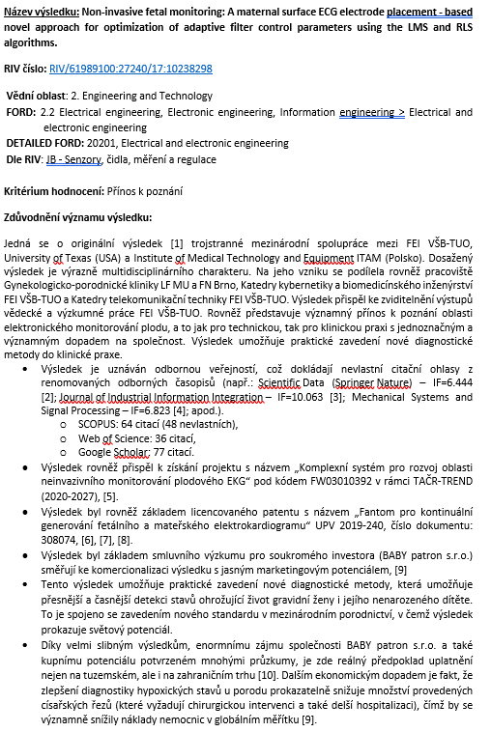
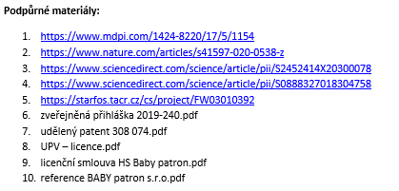
MODUL 1 – Hodnocení vybraných výsledků – ukázka

Slide 19
MODUL 1 – Hodnocení vybraných výsledků – ukázka

Slide 20
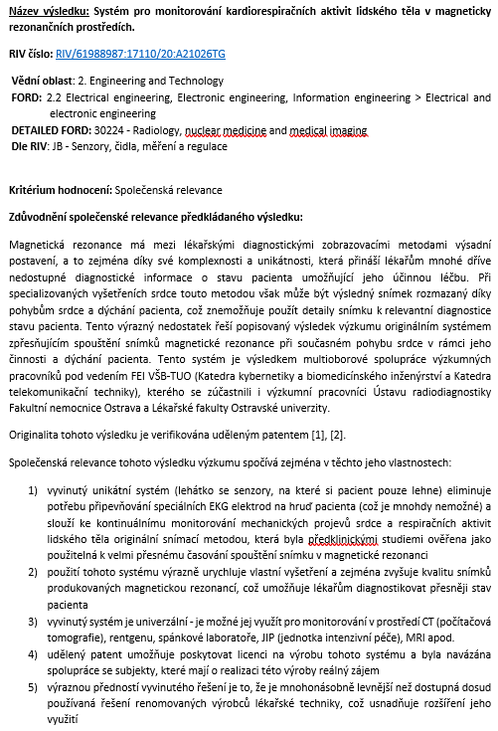
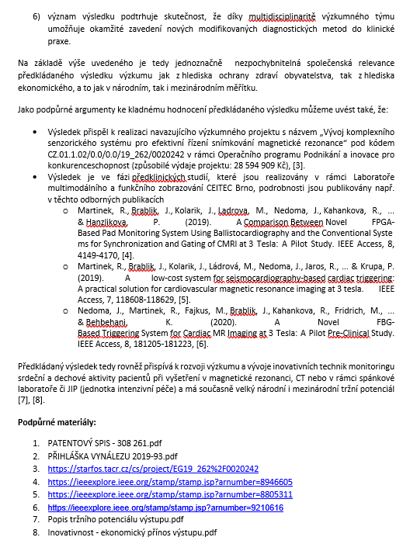
MODUL 1 – Hodnocení vybraných výsledků – ukázka

Slide 21
MODUL 2 - Hodnocení bibliometrické analýzy – H22
Hodnocení je provedeno na základě pořadí v oborech dle AIS na Web of Science.
Hodnocení je pro celou univerzitu, FEI odborně působí v těchto oborech:
1.1 Mathematics.
1.1 Computer and information sciences.
1.3 Physical sciences and astronomy.
2.2 Electrical engineering, Electronic engineering, Information engineering.

Slide 22
MODUL 2 - Hodnocení bibliometrické analýzy – H22
Hranice kvartilů a decilu jsou vytvořeny na základě AIS periodik patřících do příslušného oboru (FORD). Do těchto pásem jsou promítnuty jednotlivé národní výsledky, které byly v těchto časopisech publikovány.
H22 - Rozložení národních výsledků v prvním decilu a v kvartilech podle indikátoru AIS (roky 2017 - 2021)
Article Influence Score (AIS) je ukazatel určený pro časopisy, které jsou zahrnuty v databázi Journal Citation Reports pod Web of Science. AIS vyjadřuje průměrný počet citací na článek za posledních 5 let. Jednotlivé citace jsou vážené dle několika kritérií v rámci ukazatele Eigenfactor, přičemž vyšší váhu mají citace z prestižních časopisů, nezapočítávají se autocitace apod.

Slide 23
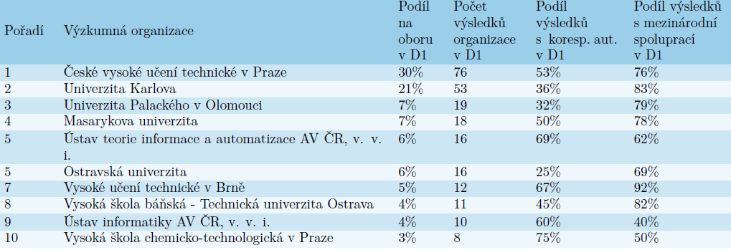
MODUL 2 - Hodnocení bibliometrické analýzy – H21
Nejvýznamnější organizace v oboru - první DECIL - 1.2 Computer and information sciences (2016 - 2020, databáze WoS).

Slide 24
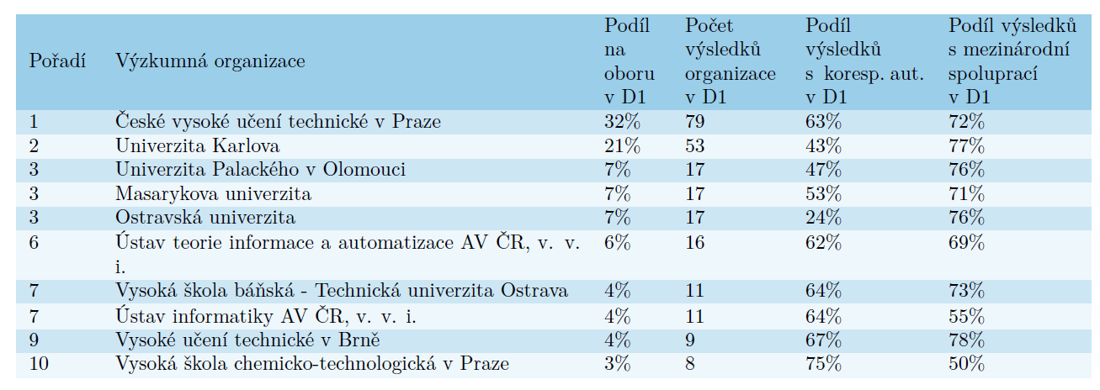
MODUL 2 - Hodnocení bibliometrické analýzy – H22
Nejvýznamnější organizace v oboru - první DECIL - 1.2 Computer and information sciences (2017 - 2021, databáze WoS).

Slide 25
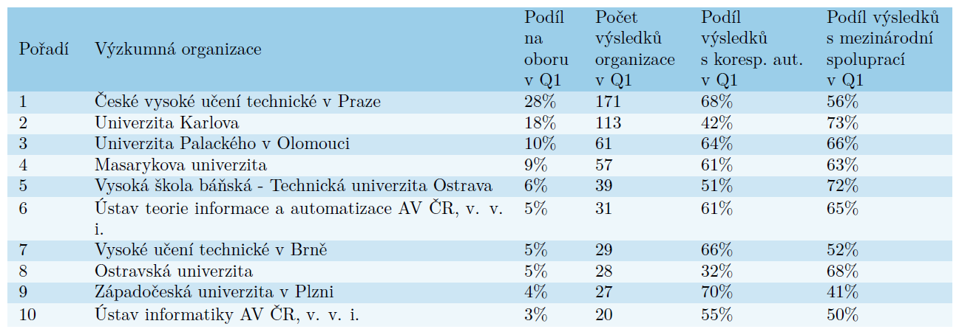
MODUL 2 - Hodnocení bibliometrické analýzy – H21
Nejvýznamnější organizace v oboru - první KVARTIL - 1.2 Computer and information sciences (2016 - 2020, databáze WoS).

Slide 26
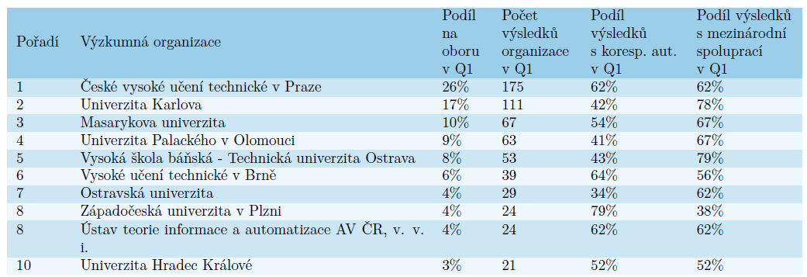
MODUL 2 - Hodnocení bibliometrické analýzy – H22
Nejvýznamnější organizace v oboru - první KVARTIL - 1.2 Computer and information sciences (2017 - 2021, databáze WoS).

Slide 27
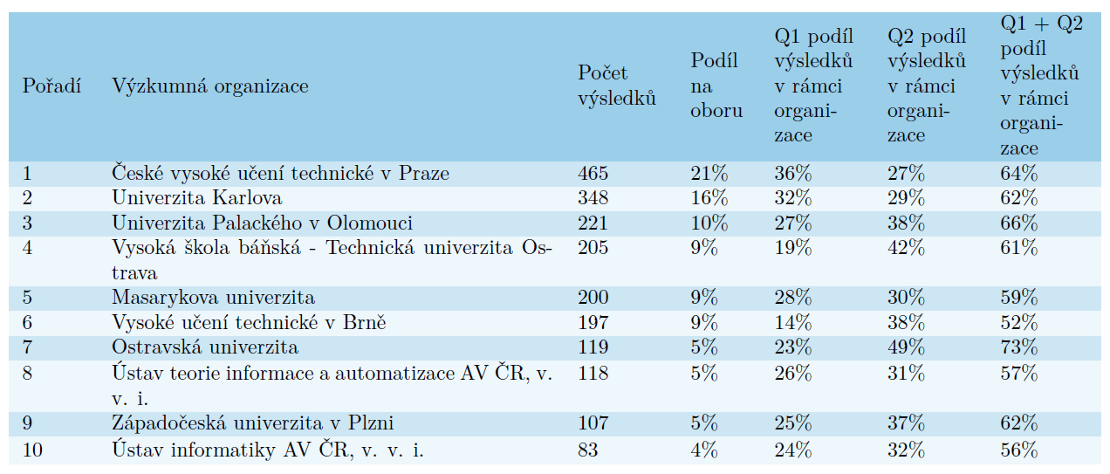
MODUL 2 - Hodnocení bibliometrické analýzy – H21
Nejvýznamnější organizace podle objemu produkce - 1.2 Computer and information sciences (2016 - 2020, databáze WoS).

Slide 28
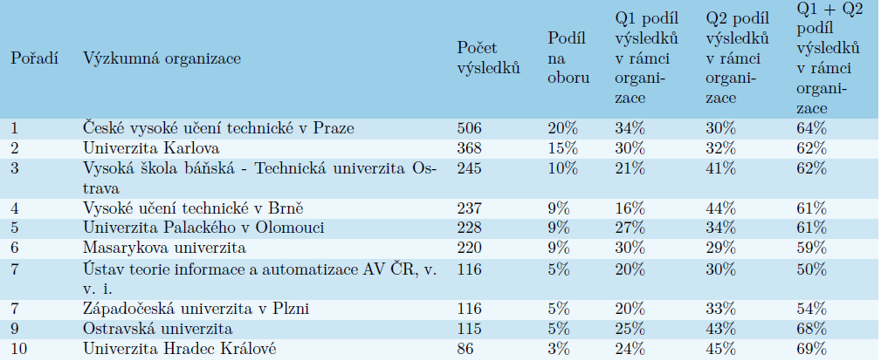
MODUL 2 - Hodnocení bibliometrické analýzy – H22
Nejvýznamnější organizace podle objemu produkce - 1.2 Computer and information sciences (2017 - 2021, databáze WoS).

Slide 29
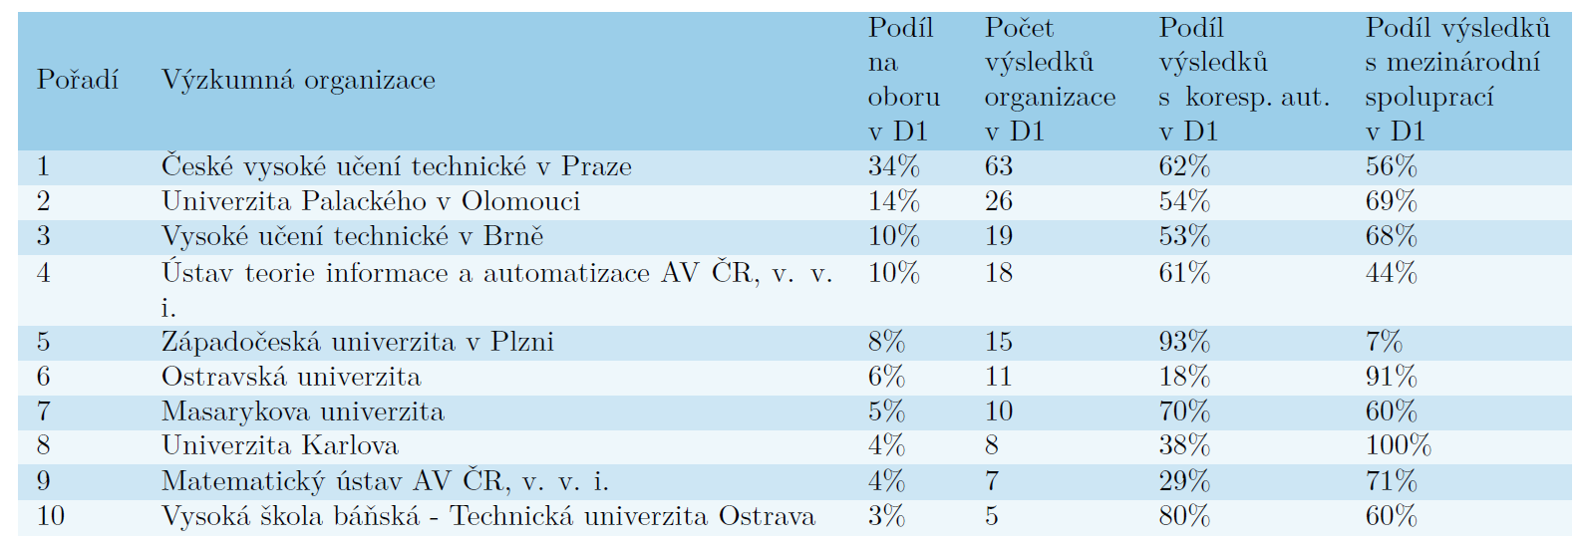
MODUL 2 - Hodnocení bibliometrické analýzy – H21
Nejvýznamnější organizace v oboru - první DECIL - 2.2 Electrical eng, electronic eng (2016 - 2020, databáze WoS).

Slide 30
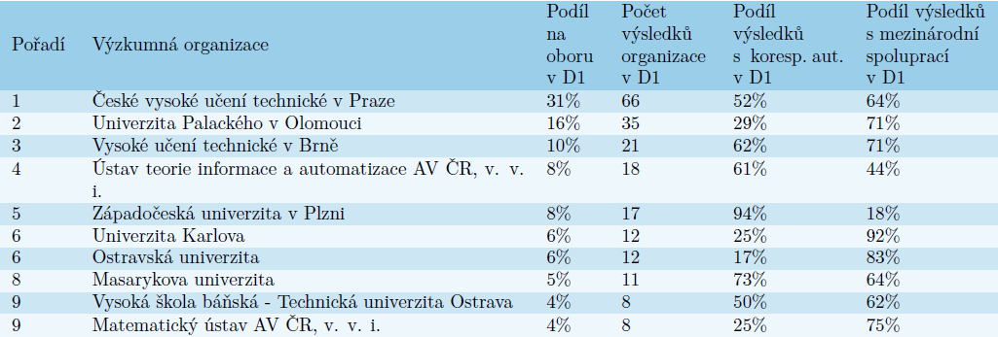
MODUL 2 - Hodnocení bibliometrické analýzy – H22
Nejvýznamnější organizace v oboru - první DECIL - 2.2 Electrical eng, electronic eng (2017 - 2021, databáze WoS).

Slide 31
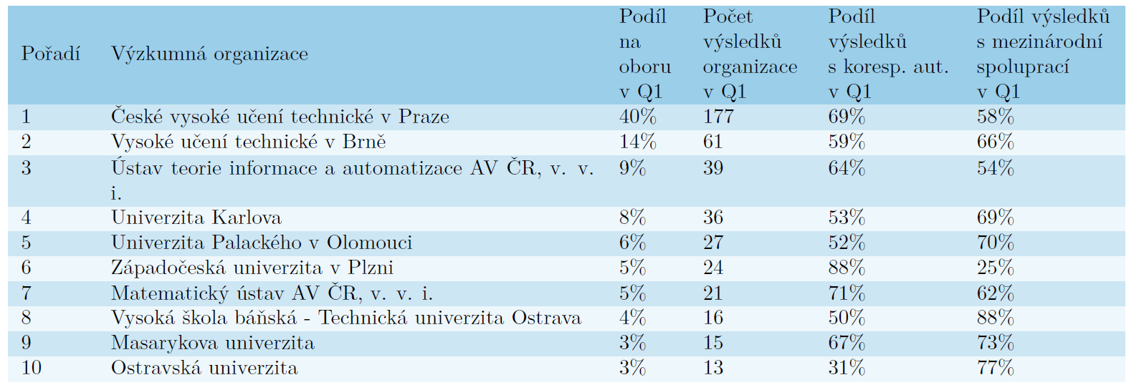
MODUL 2 - Hodnocení bibliometrické analýzy – H21
Nejvýznamnější organizace v oboru - první KVARTIL - 2.2 Electrical eng, electronic eng (2016 - 2020, databáze WoS).

Slide 32
MODUL 2 - Hodnocení bibliometrické analýzy – H22
Nejvýznamnější organizace v oboru - první KVARTIL - 2.2 Electrical eng, electronic eng (2017 - 2021, databáze WoS).

Slide 33
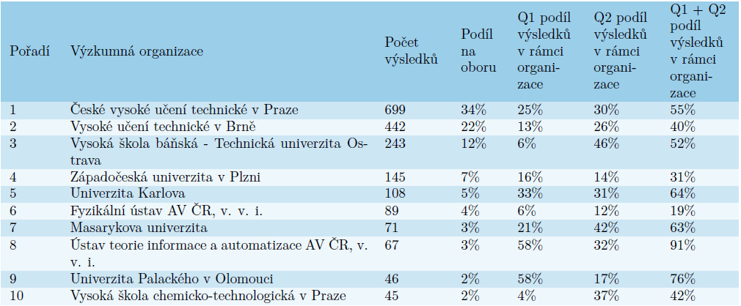
MODUL 2 - Hodnocení bibliometrické analýzy – H21
Nejvýznamnější organizace podle objemu produkce - 2.2 Electrical eng, electronic eng (2016 - 2020, databáze WoS).

Slide 34
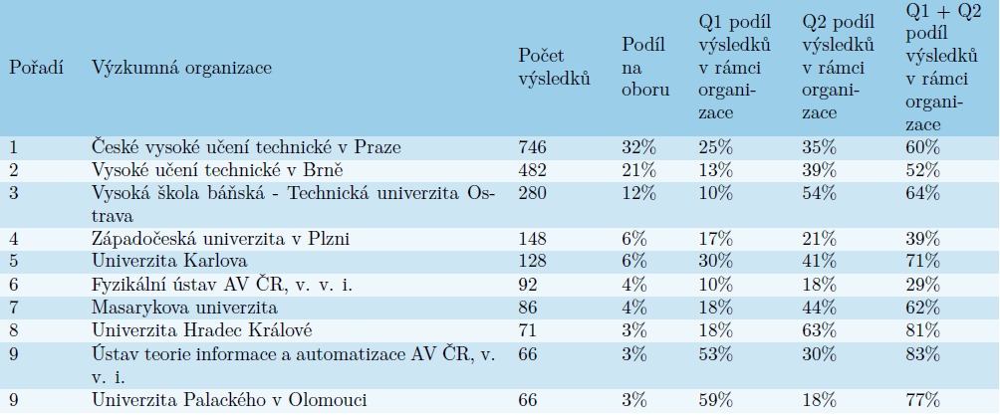
MODUL 2 - Hodnocení bibliometrické analýzy – H22
Nejvýznamnější organizace podle objemu produkce -- 2.2 Electrical eng, electronic eng (2017 - 2021, databáze WoS).

Slide 35
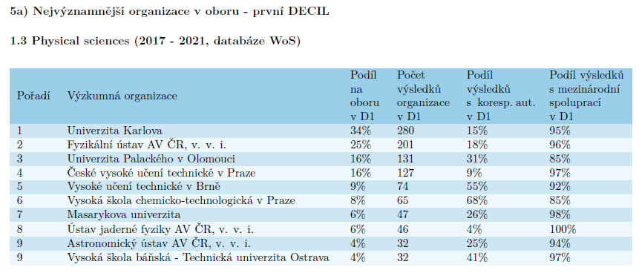
MODUL 2 - Hodnocení bibliometrické analýzy – H22

Slide 36
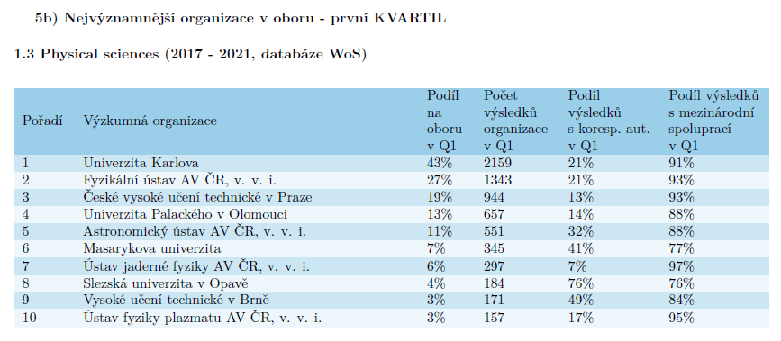
MODUL 2 - Hodnocení bibliometrické analýzy – H22

Slide 37
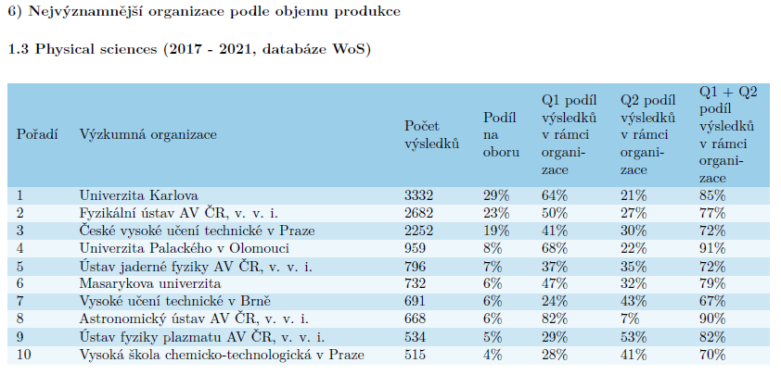
MODUL 2 - Hodnocení bibliometrické analýzy – H22

Slide 38
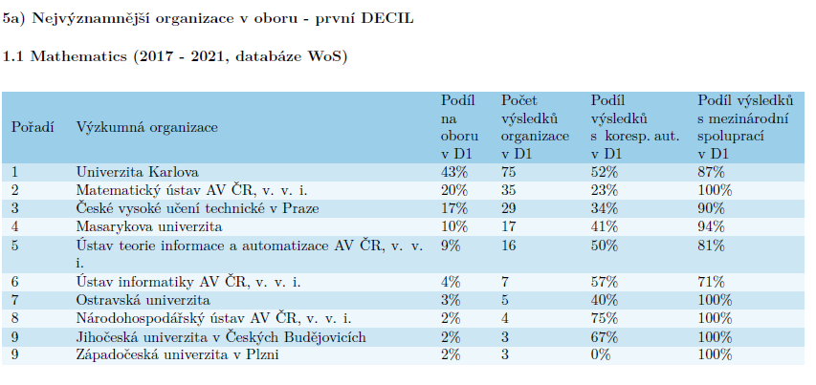
MODUL 2 - Hodnocení bibliometrické analýzy – H22

Slide 39
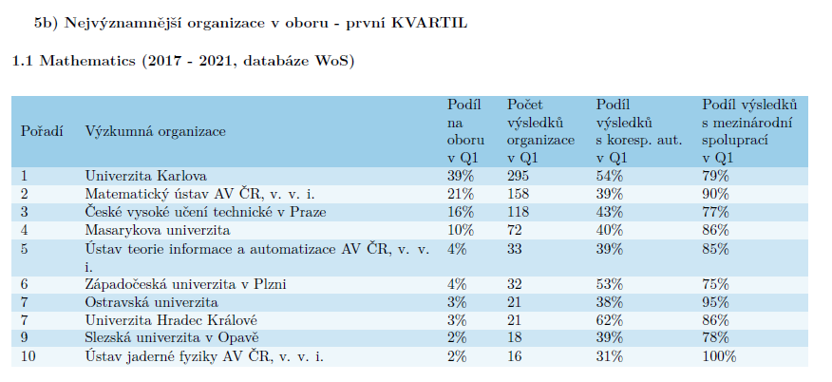
MODUL 2 - Hodnocení bibliometrické analýzy – H22

Slide 40
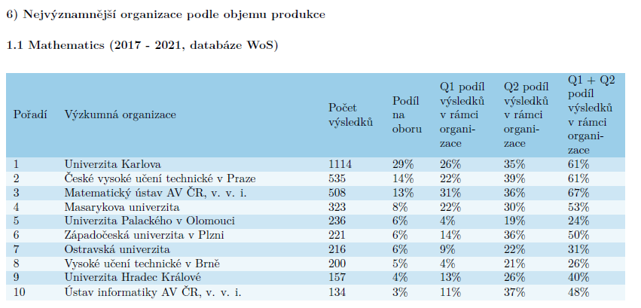
MODUL 2 - Hodnocení bibliometrické analýzy – H22

Slide 41
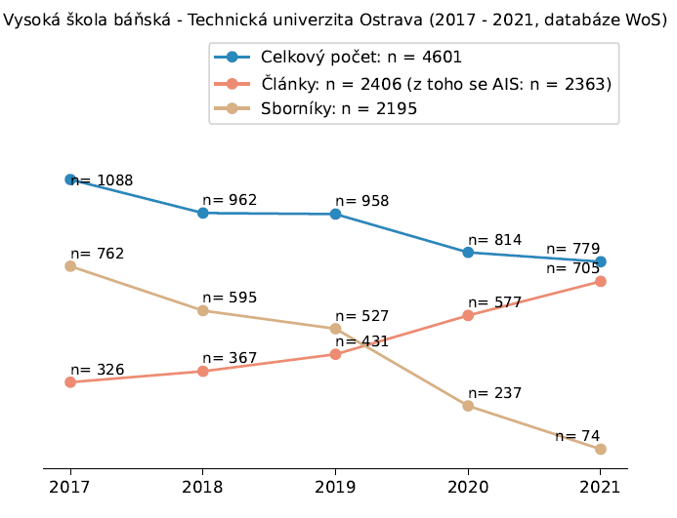
Počty výsledků evidovaných ve WoS (roky 2017 - 2021)

Slide 42
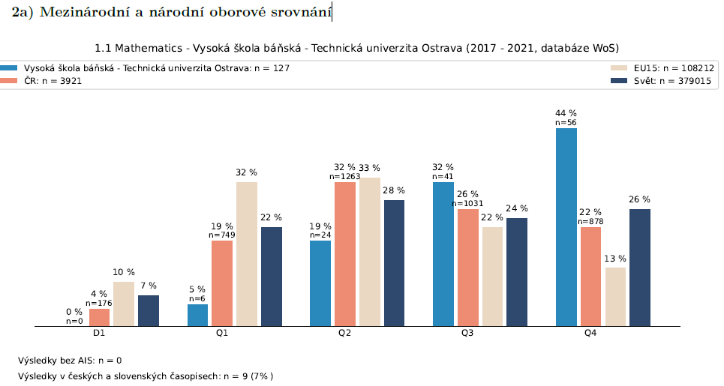
Mezinárodní a národní oborové srovnání

Slide 43
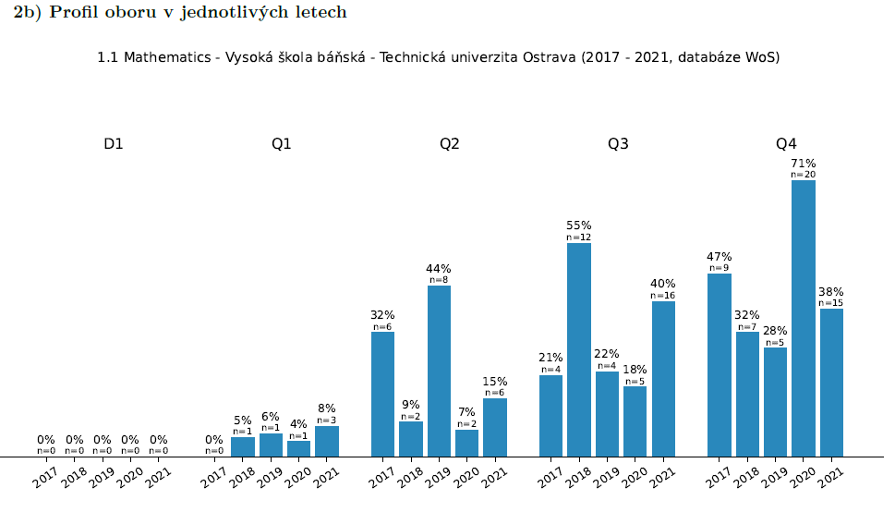
Mezinárodní a národní oborové srovnání

Slide 44
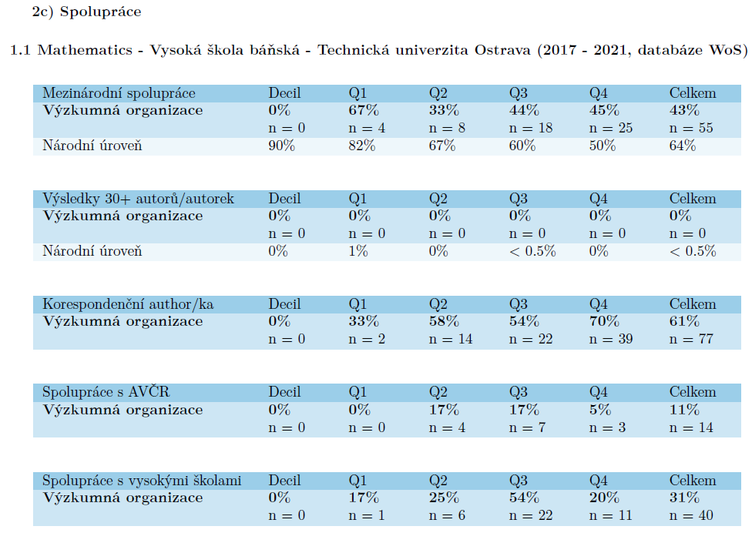
Mezinárodní a národní oborové srovnání

Slide 45
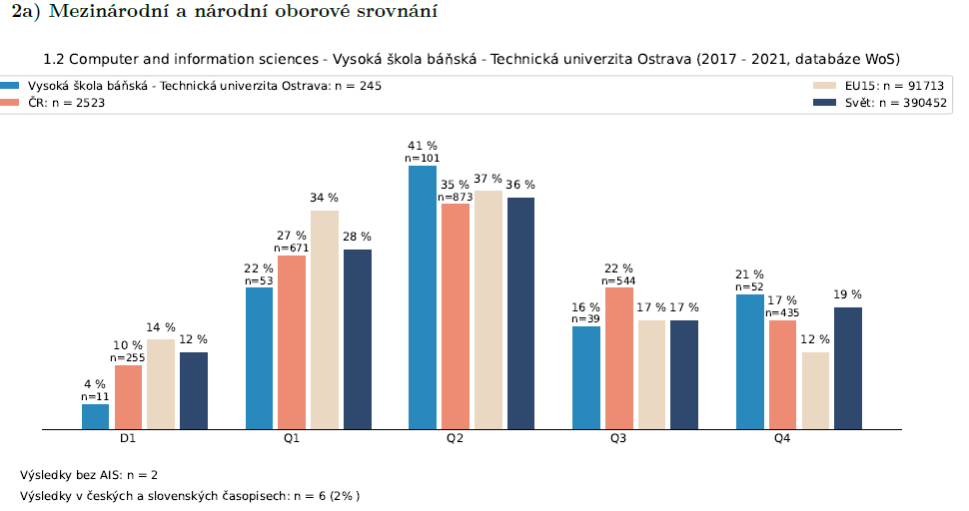
Mezinárodní a národní oborové srovnání

Slide 46
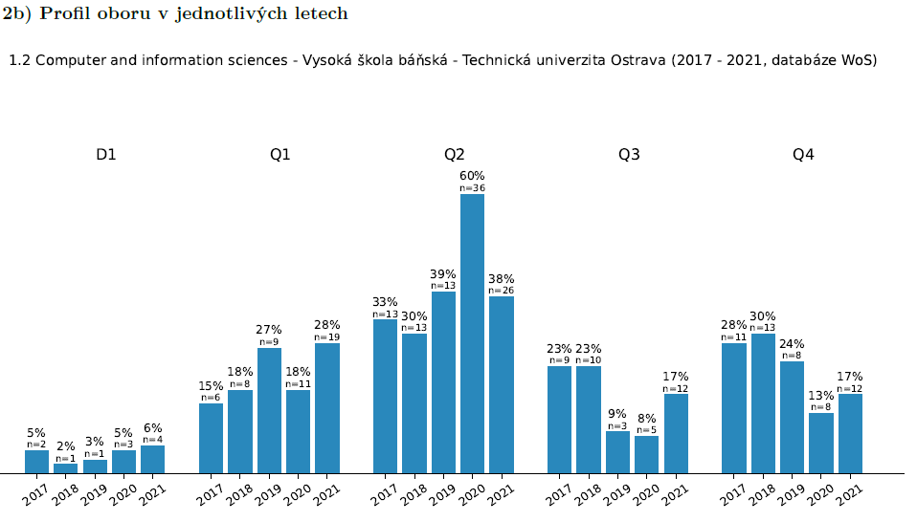
Mezinárodní a národní oborové srovnání

Slide 47
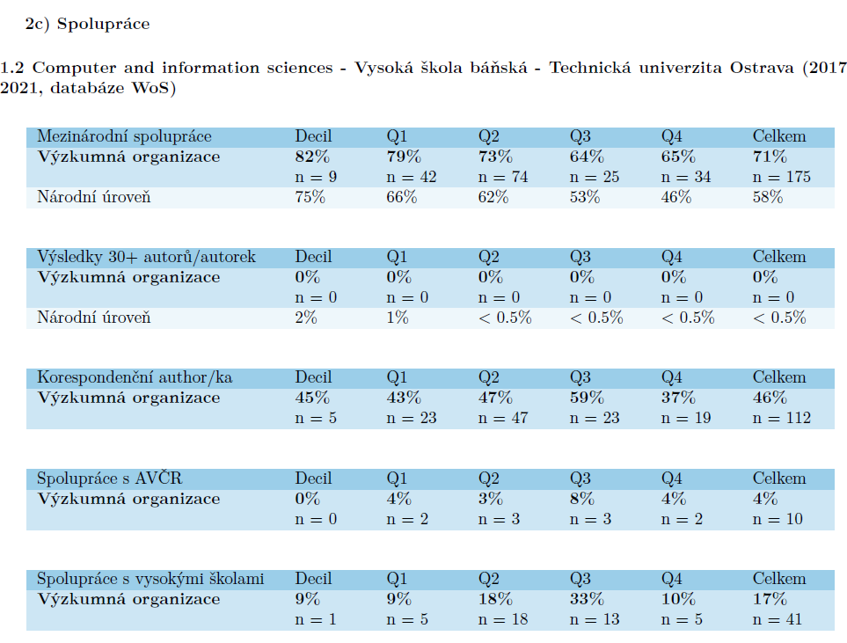
Mezinárodní a národní oborové srovnání

Slide 48
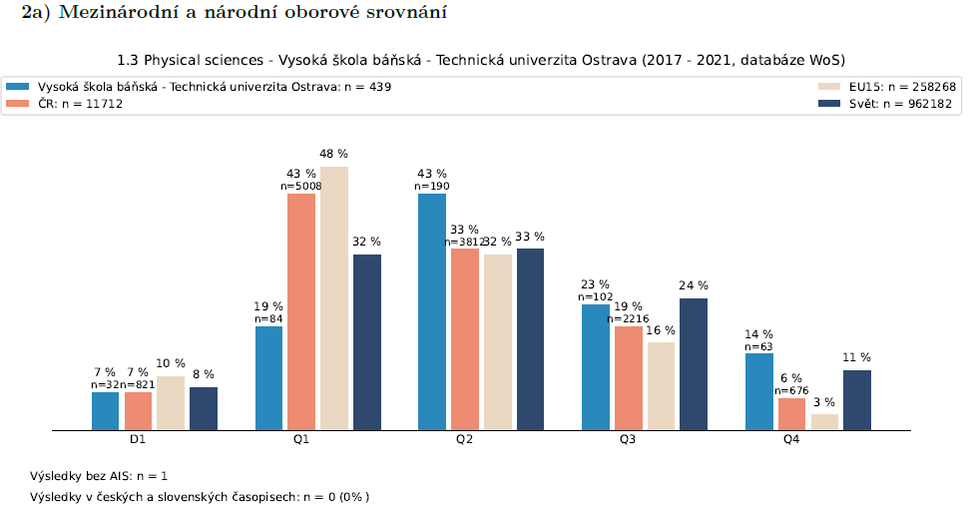
Mezinárodní a národní oborové srovnání

Slide 49
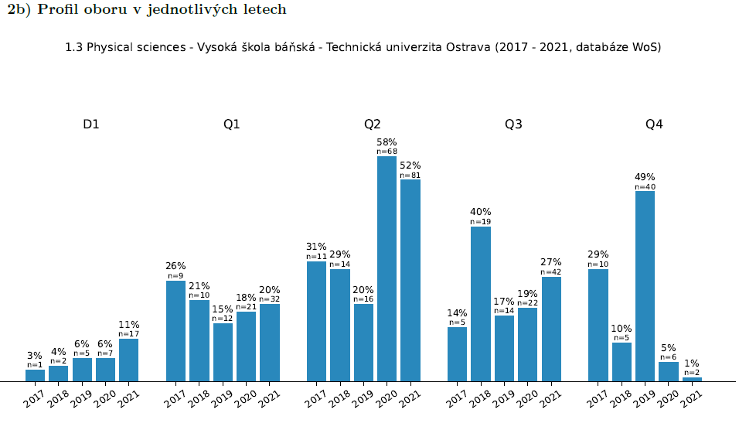
Mezinárodní a národní oborové srovnání

Slide 50
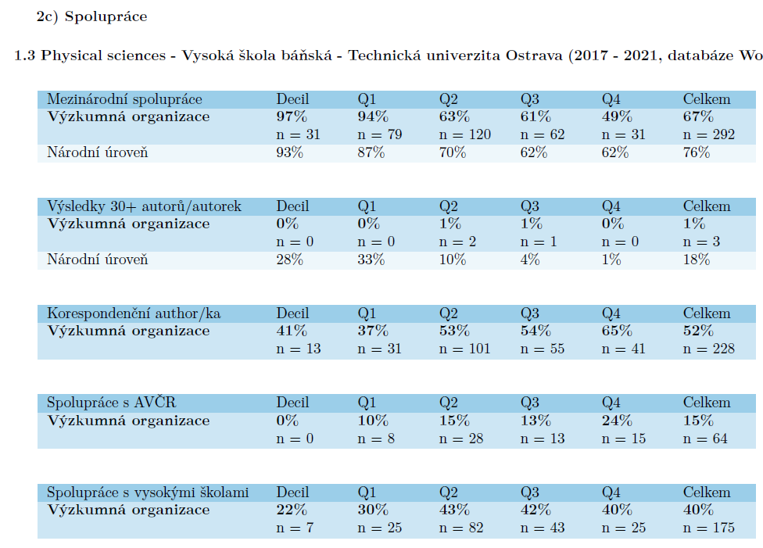
Mezinárodní a národní oborové srovnání

Slide 51
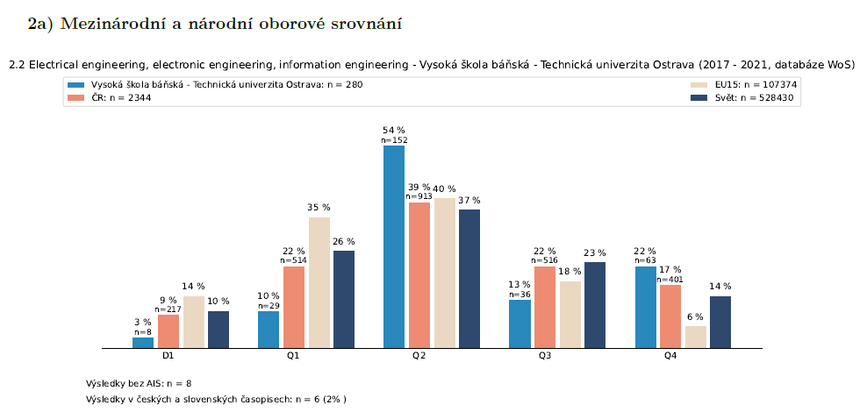
Mezinárodní a národní oborové srovnání

Slide 52
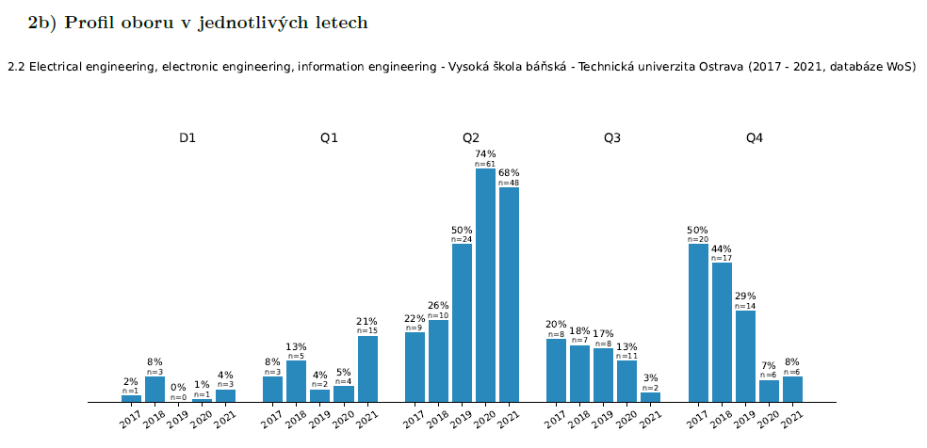
Mezinárodní a národní oborové srovnání

Slide 53
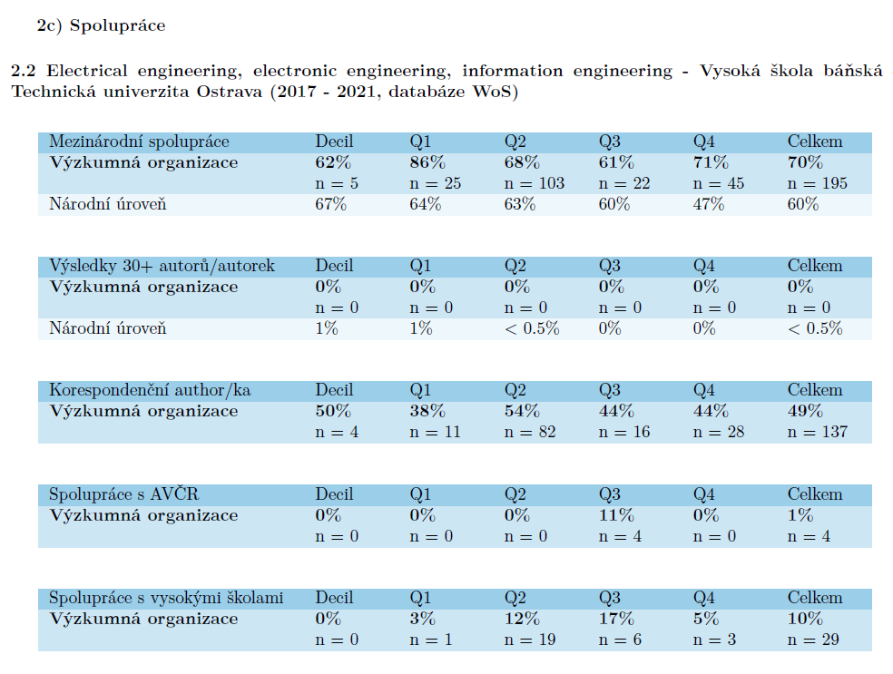
Mezinárodní a národní oborové srovnání

Slide 54
Děkuji za pozornost!
prof. Ing. Radek Martinek, Ph.D.

